Slide 1

能力成熟度模型（CMMI）
魏忠

Slide 2
Capability Maturity Model Integration
(CMMI)

Slide 3
CMM
CMM — Capability Maturity Model for Software
软件能力成熟度模型；
定义：对于软件组织在定义、实现、度量、控制 和改善其软件过程的各个发展阶段的描述。
目的：帮助企业进行对软件工程过程的管理和改 进,增强开发制造能力,从而能按时地、不超预算地制造出高质量的软件。

Slide 4
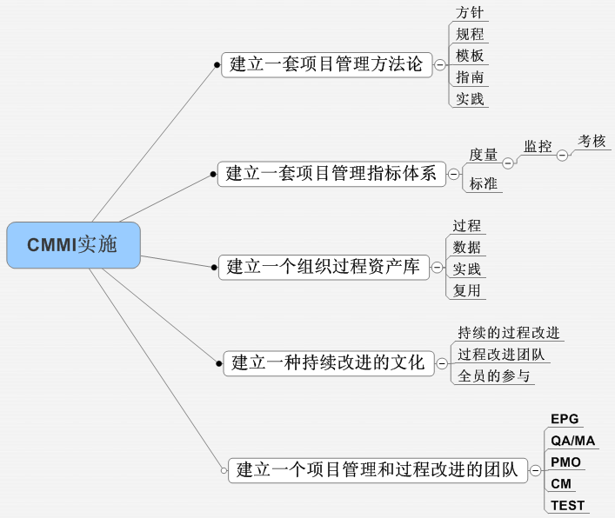

Slide 5
CMMI
集成的软件能力成熟度模型 Capability Maturity Model－Integration

Slide 6
CMM/CMMI的来源
来源于传统的质量工程理论，吸收了
Walter Shewart的统计质量控制原理W.Edwards Deming 的著作“Out of theCrisis”Joseph Juran的著作“Juran on Planning forQuality”、”Juran on leadership for Quality”Philip Croseby 在“Quality is free”中提出的将质量管理改编为成熟度框架的思想;

Slide 7
为什么需要CMM/CMMI
软件过程评估(SPA)---指出该企业所面对的与软件过程有关的、最急需解决的问题，以便改进；
软件过程改进(SPI)---帮助软件企业对其软件过程进行改进

Slide 8
成熟组织的特征
具有全组织范围管理软件开发和维护过程的能力
软件过程被准确无误地通知现有职员和新员工
工作活动按照已规划的过程进行
强制式的过程适用，而且和实际工作方式一致
岗位及其职责都是清楚的
有客观、定量的基础分析产品级过程问题，能基 于事实和历史不断改进；进度和预算是现实的

Slide 9
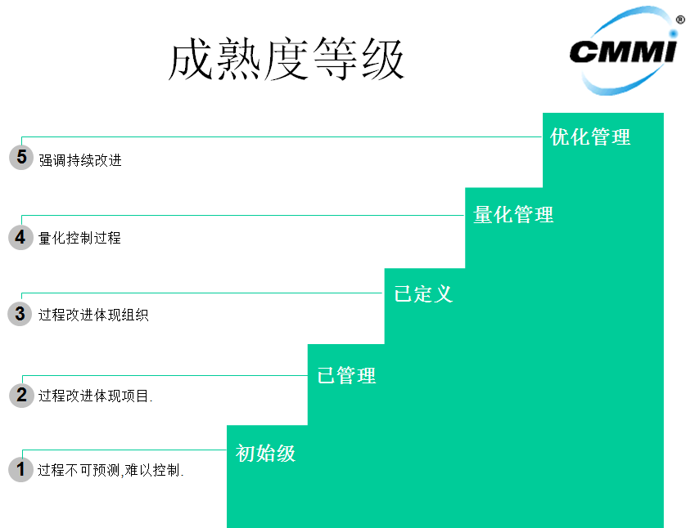
5 levels of CMMI
Notes:
T

Slide 10
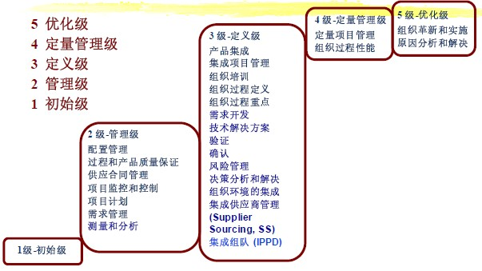
CMMI 阶梯式表示法- 组织成熟度方法

Slide 11
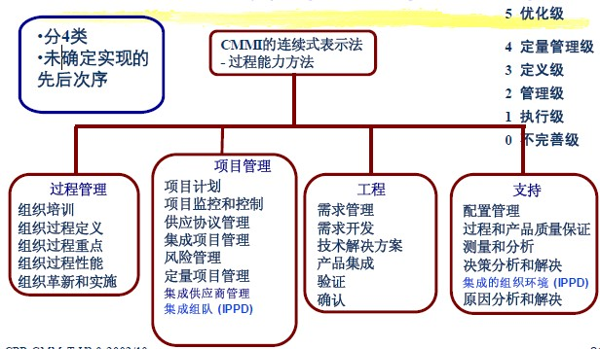
CMMI 连续式表示法- 过程能力方法

Slide 12
CMMI 概念体系-1
要通过高级别的评估，要满足这个级别以下所有级别的标准。
例如：
1)一个进行4级评估的企业，评估的时候首先是看是否达到2级要求，然后是3级要求，然后才是4级要求。
2)评估的时候，如果2级的标准达到，但3级的要求达不到，就算4级的要求达到了，也只能算2级。
SEI在各级别有详细的标准
5级-持续优化级
4级-定量管理级
3级-已定义级
2级-受管理级
SEI在该级别没有任何标准
1级-初始级

Slide 13
CMMI 概念体系-2
每一个级别，都包含几个到十几个PA
英文全写：Process Area
中文译名：过程域
什么叫“过程域”？
简单的说就是做好一个事情的某一个方面。
对应软件开发来说，就是做好软件开发的某一个方面。

Slide 14
CMMI 概念体系-3
如果该级别的全部PA达到要求了，就认为该级别达到了。
如何判断PA达到要求呢？
每个PA包含几个目标(Goal)
如果这个几个目标都达到要求了，就认为该PA达到要求了
如何判断Goal达到要求呢？
每个Goal包含几个实践(Practice)
每个实践达到要求了，就认为该Goal达到要求了

Slide 15
CMMI概念体系图
级别
PA1
PA2
…
Goal1
Goal2
…
Practice1
Practice2
Practice3
….

Slide 16
成熟度等级1 初始级
第1级：初始级
软件过程的特点是无序的，偶尔甚至是混乱
的。几乎没有什么过程是经过定义的，成功依
赖于个人的努力；
一般不提供开发和维护软件的稳定环境,在危机
时刻,项目一般抛弃预定的规程,回复到仅做编
码和测试，性能依赖于个人的能力，且随个人
固有的技能、知识和动机的不同而变化。

Slide 17
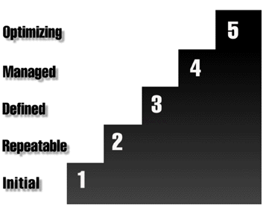
AD-HOC
Success depends on individual effort
Initial
Notes:
The process is characterized as ad hoc. Few processes are defined, and success depends on individual effort

Slide 18
例子： CMMI 1级模式的聚餐
不用做什么计划，提前一点订好座位
当天下班大家一哄而去
现场点菜，然后大吃一顿

Slide 19
CMMI 1级聚餐产生的问题
定不到位？
菜不合大家口味？
经费超出？
大家心情变得很沮丧？
有没有可能取得比较好效果呢？

Slide 20
成熟度等级2 受管理级
第2级：受管理级
在成熟度等级2上，意味着组织要确保策划、 文档化、执行、监督和控制项目级的过程；
为过程建立明确的目标，并能实现所确定的诸 如成本、进度和质量目标等目标。
换言之，组织已经营造出稳定的、受控的开发 环境，项目是在受控状态下运行

Slide 21
Basic Process to repeat previous successes of similar projects
Repeatable
Notes:
Basic project management processes are established to track cost, schedule, and functionality.
The necessary process discipline is in place to repeat earlier successes on projects with similar applications

Slide 22
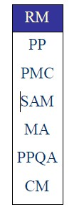
第2级：受管理级的过程域
需求管理
项目计划
项目监督与控制
供方协定管理
测量和分析
过程和产品质量保证
配置管理

Slide 23
例子：CMMI 2级的聚餐
大家想吃什么？
需求管理(RM)
怎样才能办好事情呢？
老板有什么期望呢？
预算是多少呢？
采购(SAM)
酒水需要另外买啊！
要做个计划才行？
项目计划(PP)
要统计一下出席情况以及各菜式的“吃剩”情况！
要督促大家按照计划进行？
项目计划跟踪(PMC)
度量(MA)

Slide 24
菜式统计、买酒的协议、计划等文档要统一管理起来。
配置管理(CM)
就这样够了吗？
老板对我不放心，还派个人来监督我工作！哼！
质量保证(PPQA)

Slide 25
CMMI 2级聚餐带来的好处
预算超出、没有位置等问题基本解决了
聚餐基本能吃到东西

Slide 26
第3级：已定义级
在成熟度等级3上，项目执行过程是通过剪裁组织的标准过程集合和组织过程财富产生的“已定义过程”，并具备与该过程相适应的运行环境。其与成熟度等级2的区别在于标准、过程描述、规程的应用范围是全组织级的。

Slide 27
Documented, Standardized and Integrated Process followed by all Projects
Defined
Notes:
The software processes for both management & engineering activities is documented, standardized, and integrated into a standard software process for the organization. All Projects use an approved, tailored version of the organization’s standard software process for developing and maintaining software

Slide 28
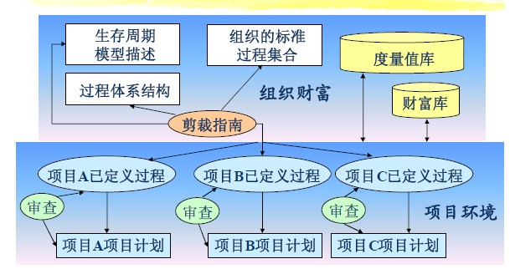
已定义过程

Slide 29
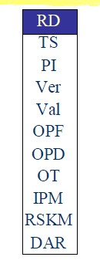
第3级：已定义级过程域
需求开发
技术解决
产品集成
验证确认
组织过程聚焦
组织过程定义
组织培训
集成项目管理
风险管理
决策分析和决定

Slide 30
CMMI 2级聚餐产生的问题
员工喝醉、酒后事故等风险发生了怎么办？
用什么方法调查大家喜欢吃什么菜式呢？有指南就好了？
公司发展了，其他部门也要组织聚餐，如何把成功经验推广到其他部门？
聚餐组织人换一个还会知道怎么组织吗？
……

Slide 31
第3级的解决方法
经过一段时间积累，以下活动都有明确的指导文档：
如何写计划
如何组织吃饭现场活动
如何确定餐单
….
对于确定餐单、选定酒水供应商方面采用决策分析的办法。
进行风险管理。
建立了相应的培训制度。
另外，为了让组织聚餐活动越做越好，成立了专门的SEPG来维护文档
RD TS VER VAL PI
IPM
DAR
RSKM
OT
OPF OPD

Slide 32
CMMI 3级聚餐带来的好处
聚餐的各个环节公司都制定了统一的规定，任何人来组织差别不大，都能够保证聚餐能吃到东西

Slide 33
第4级：定量管理级
在成熟度等级4上，组织建立了关于产品质量、服务质量以及过程性能的定量目标，运用统计技术和其他定量目标作为判断过程管理成功与否的标准。在过程的整个生存周期里，对产品质量、服务质量和过程性能做到统计意义上的了解和管理。

Slide 34
Managed
Process and Quality are Quantitatively Understood and Controlled
Notes:
Detailed measures of the software process and product quality are collected. Both the software process and products are quantitatively understood and controlled.

Slide 35
第4级：已定义级过程域
组织过程性能 OPP
定量项目管理 QPM

Slide 36
CMMI 3级聚餐带来的问题
虽然聚餐基本都能吃到东西，但是有的聚餐吃得很好，有的很一般
老板只知道各部门聚餐都吃到东西了，不知道聚餐的细节，无法评价各部门聚餐活动开展效果的好坏

Slide 37
第4级的解决方法
根据历史数据，算出了性能基线、性能模型。
聚餐活动进行时，利用性能基线、性能模型进行定量管理。
组织过程性能(OPP)
定量项目管理(QPM)
CMMIonline

Slide 38
第4级的结果
聚餐活动进展情况了如指掌
比较准确的估计到最后的结果
成功的几率极大提高
CMMIonline

Slide 39
第5级：持续改进级
成熟度等级5的突出特征是过程性能的持续改进。组织建立起整个组织的定量过程改进目标，并且把它们作为过程改进管理成功与否的判断标准；这些目标将适时修改，以反映不断变化的本组织的业务目标。实际实施的过程和组织的标准过程集合都是改进活动的对象。

Slide 40
Optimizing
Continuous Process Improvement with Innovative Ideas and Technologies
Notes:
Continuous process improvement is enabled by quantitative feedback from the process and from piloting innovative ideas and technologies.

Slide 41
第5级：已定义级过程域
组织革新和部署 OID
原因分析和决定 CAR

Slide 42
CMMI 4级聚餐的问题
聚餐活动有的部门搞得好，有的部门搞得不好，这是什么原因？
怎么让所有部门的聚餐活动都搞得好？
CMMIonline

Slide 43
Level 5 之 原因分析
通过数据，我们发现由A君组织聚餐活动时，满意度总能在基线范围内。
但由B君组织时，满意度异常的高，超出了基线上限。
于是我们进行原因分析，发现B君进行抽奖活动之前，做了一个调查，知道每个人最想要什么。故抽奖活动做得很出色，满意度就高了。
SEPG异常高兴，把B君的做法写入过程中。

Slide 44
Level 5 之 采用新技术
出现了这样的一些问题：
发现难以统计到场的人员，需要经常去问。
很多人不知道如何去聚餐地点。
为了解决这个问题，采取以下新技术：
每人配一台PDA和GPS，里面有地图
活动组织者用笔记本电脑能见到各位位置。

Slide 45
Level 5 之 公司定下新的目标
预算的偏差率当前值是-20%到20%，老板觉得不满意，要求改进为-10%到10%。
SEPG就非常紧张了，投入大量人力物力分析如何改进。
SEPG发现导致预算偏差大的地方主要在于酒水采购方面，供应商的价钱浮动太厉害。

Slide 46
Maturity Levels: Process visibility at various levels
Notes:
The diagram illustrates the level of visibility into software project status and performance afforded to management at each level of process maturity.
Software engineers have detailed insight into state of project because they have first hand info on project status. Those outside the project without first hand exposure, lack visibility into the
More note needed

Slide 47
谢 谢！

